Slide 1
Conflitos no GIT
Solução

Slide 2
O que é o conflito
Quando duas ou mais pessoas estão trabalhando em um projeto e vão fazer alterações no mesmo arquivo.

Slide 3
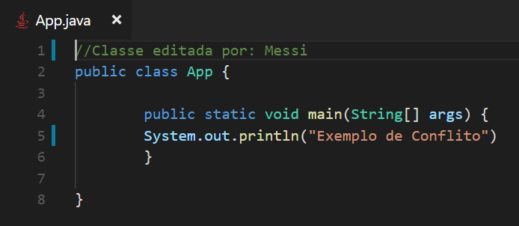
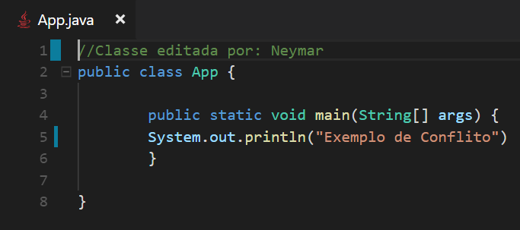
Arquivo de exemplo

Slide 4
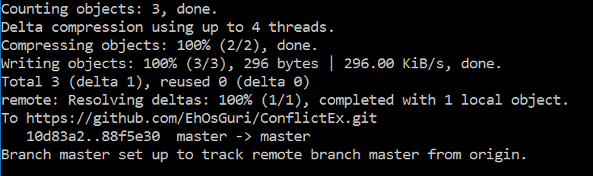
Exemplo de conflito
Resultado apresentado quando o primeiro usuário faz o “push” do arquivo:

Slide 5
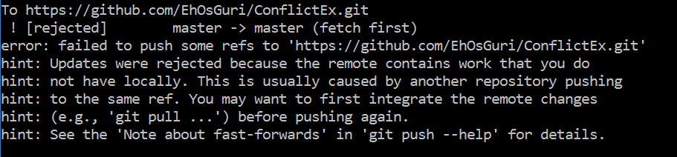
Exemplo de conflito
Quando o segundo usuário faz o “push” do arquivo sem atualizar o repositório é rejeitado essa ação, e pede-se para fazer um “pull” e depois fazer “push” novamente.

Slide 6
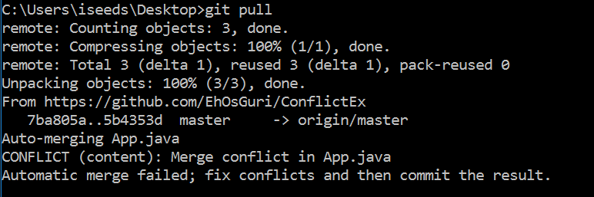
Exemplo de conflito
Quando o segundo usuário faz o “pull” para atualizar o arquivo, é exibido a mensagem de conflito.

Slide 7
Solução
Após ocorrer o erro de conflito de arquivos, deve-se abrir o arquivo em um editor de texto de sua preferência e decidir qual o trecho de código que deve ser excluído antes de enviar ao repositório e fazer o “push” novamente.
Marcação HEAD
Trecho de código que você editou antes de tentar subir o arquivo para o repositório;
Marcação Hash do commit
Trecho de código que está no arquivo atual do repositório.

Slide 8
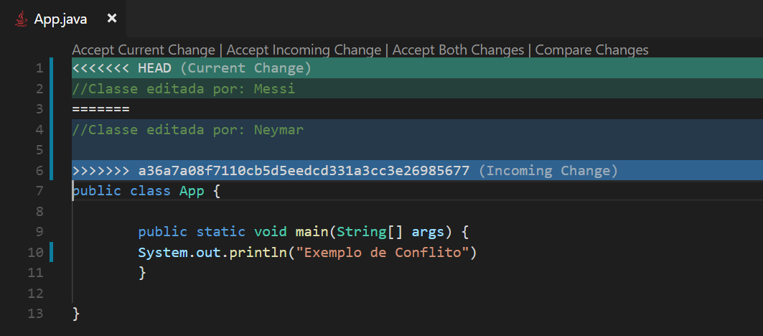
Solução

